Slide 1
Jeon yu zin
안드로이드 Frida api 후킹

Slide 2
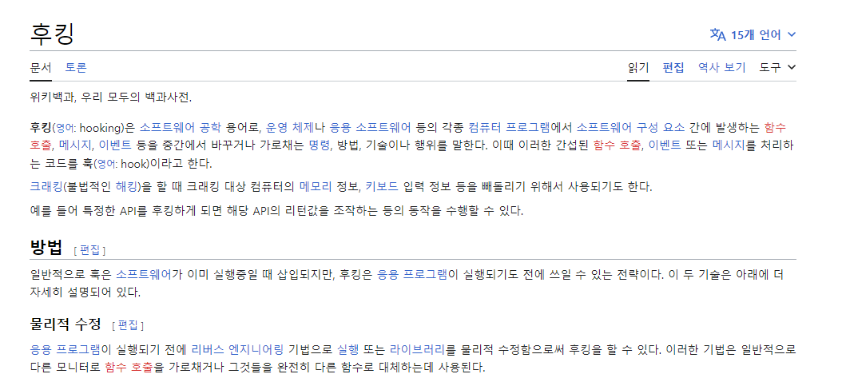
후킹이란?

Slide 3
Frida
Ole가 개발한 DBI(Dynamic Binary Instrumentation)
프레임 워크로, 프로세스를 모니터 및 디버깅시 사용
함수 후킹
애플리케이션 디버깅 가능
힙 메모리 내 객체 인스턴스 검색 및 사용
실시간 트래픽 스니핑 또는 암호 해독
탈옥 또는 루팅 되지 않은 단말기에서도 사용 가능

Slide 4
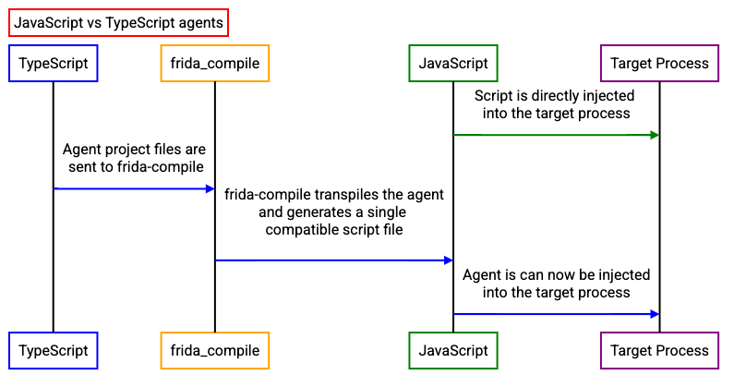
Frida api 구조도
자바스크립트 방식 사용

Slide 5
Frida API level 1 문제
우회 포인트 1 :
현재 너의 디바이스는 루팅 상태이고
앱이 루팅 감지시 종료가 된다.
우회 포인트 2 :
패스워드 우회

Slide 6
Frida 후킹 환경 구축
설치 목록
루팅된 단말기( PC 앱플레이어) +adb 환경 설정
-파이썬
-프리다 설치
-프리다 서버

Slide 7
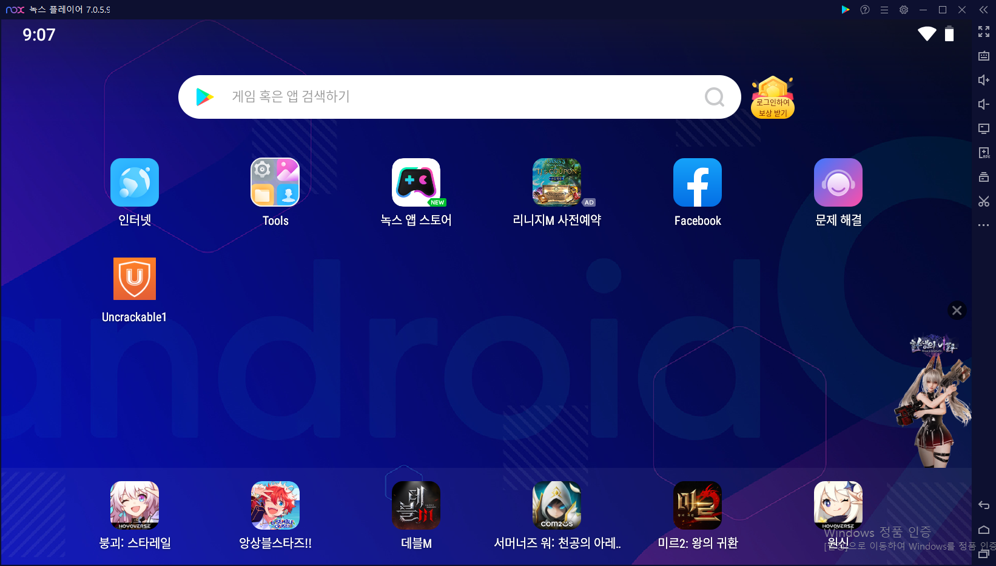

Slide 8
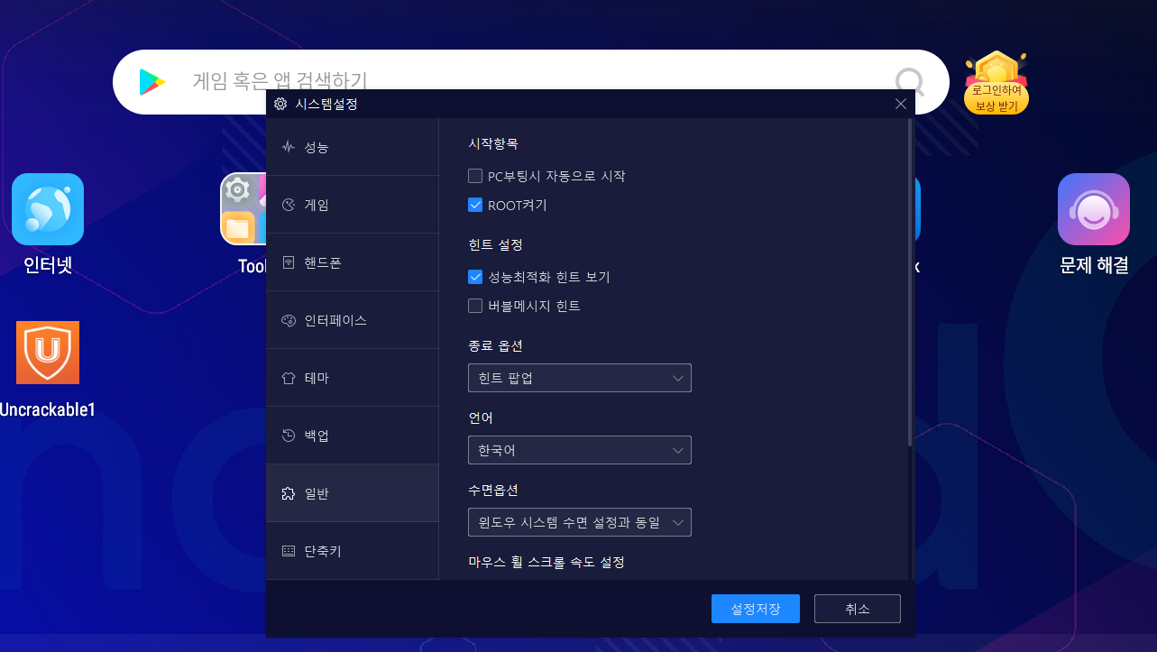

Slide 9
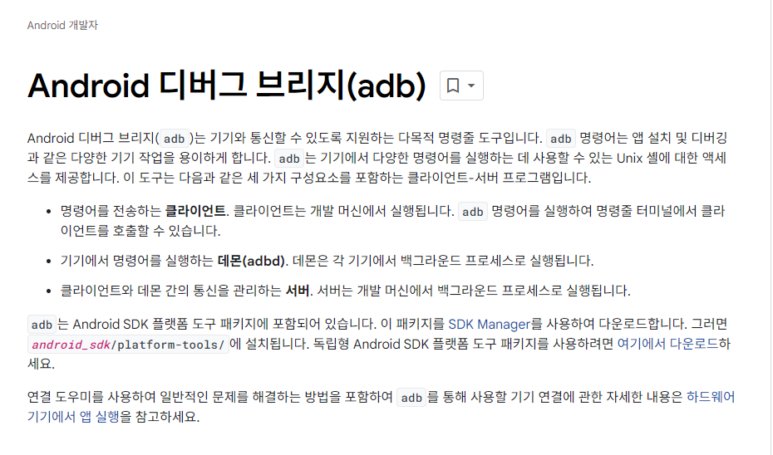

Slide 10
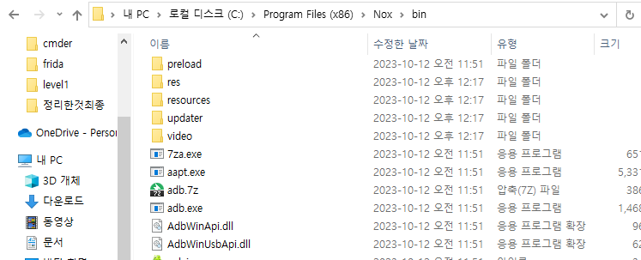
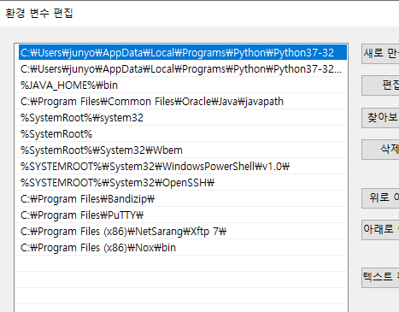
Adb 환경설정(앱플레이어 기준)

Slide 11
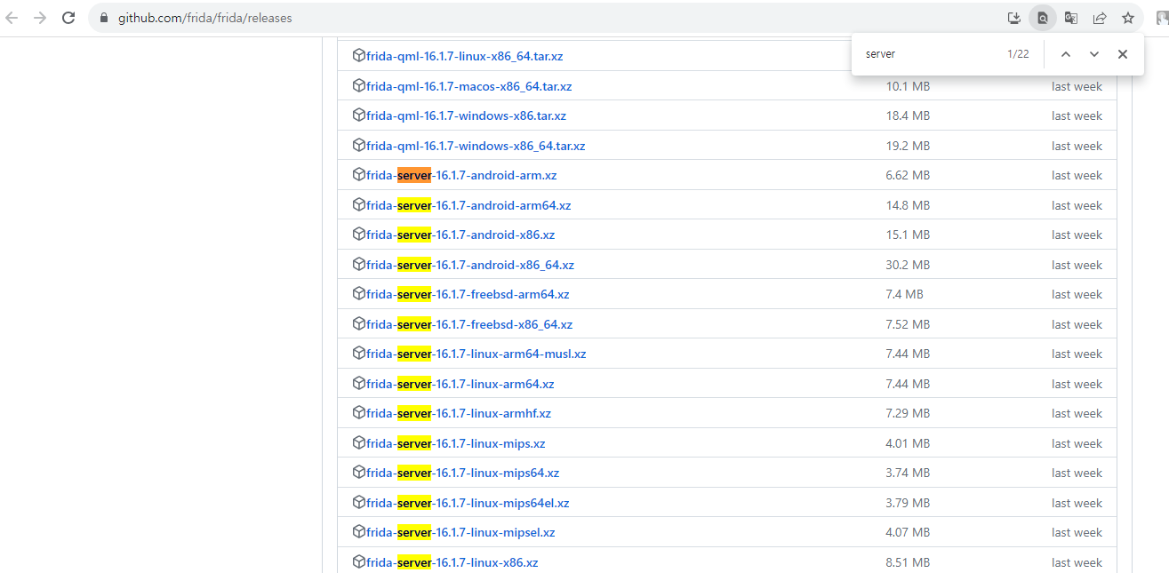
OS에 맞는 Frida 서버 다운

Slide 12
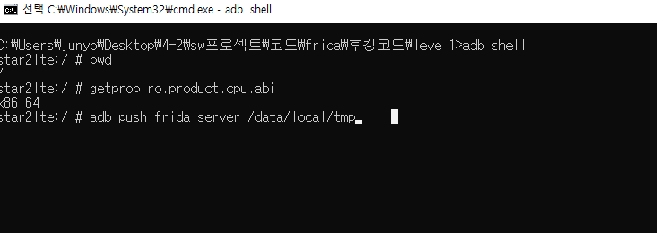
디바이스 os 확인 및 파일 push

Slide 13
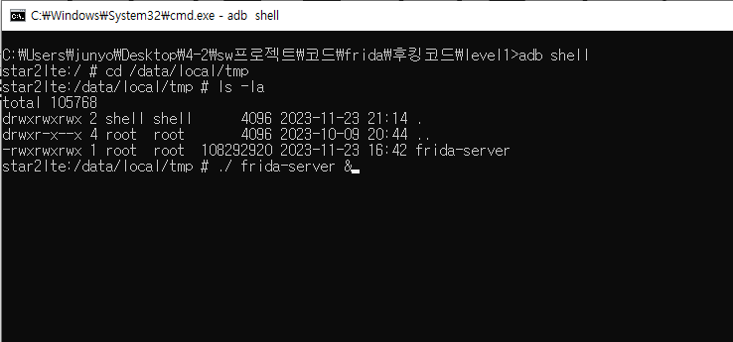
백그라운드 실행(편의상)
실제 스마트폰 사용 시
프로세스 종료 혹은 포그라운드 실행!!!

Slide 14
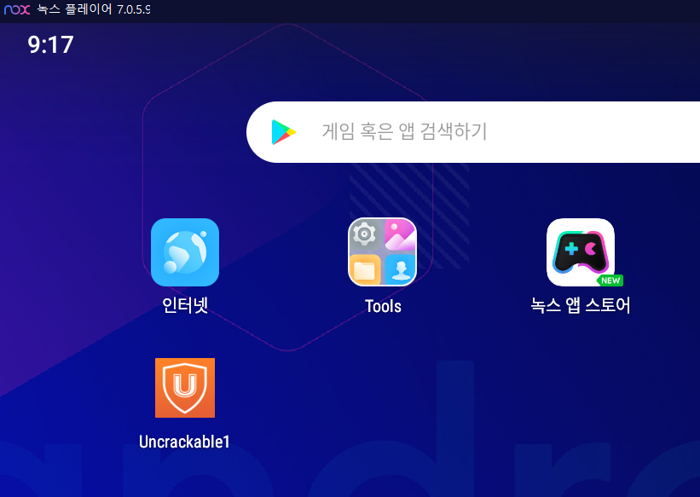
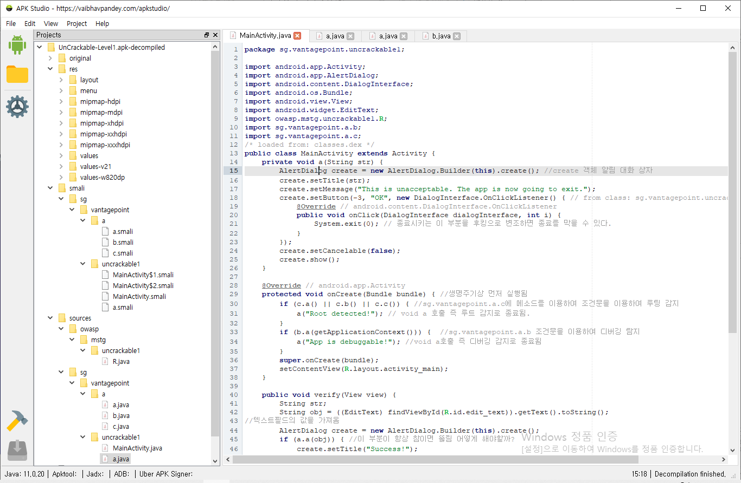
APK 설치 및 디컴파일(APKStudio사용)

Slide 15
디컴파일
자바를 이용해서 안드로이드 앱을 개발할 경우
컴파일 => .java =>.class => .dex순으로 컴파일된다.
이를 거꾸로 dex => .class=> .java파일로 역변환 시 어느정도 복원 가능
소스코드를 컴파일 할 때, C/C++ 과 같이 바로 기계어로 번역되는게 아니라,
VM이 이해할 수 있는 바이트코드(Bytecode)로 컴파일이 되고,
VM내부에 있는 컴파일러로 한번 더 컴파일해서 기계어로 번역하게된다.
즉, VM내부에서 한번 더 컴파일이 되어야하기 때문에
소스코드에 있는 각종 심볼들이 바이트코드에 담기게 되고,
이를 활용하면 원시코드를 쉽게 유추할 수 있게된다.

Slide 16
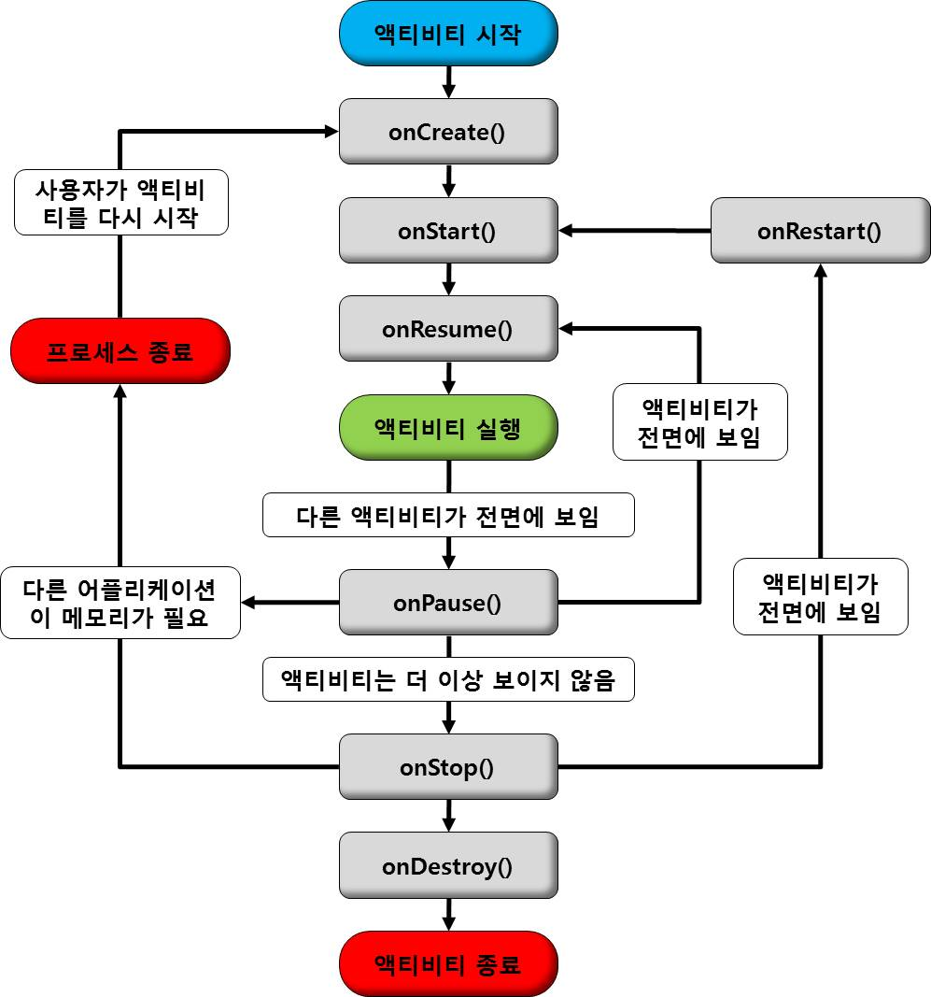

Slide 17
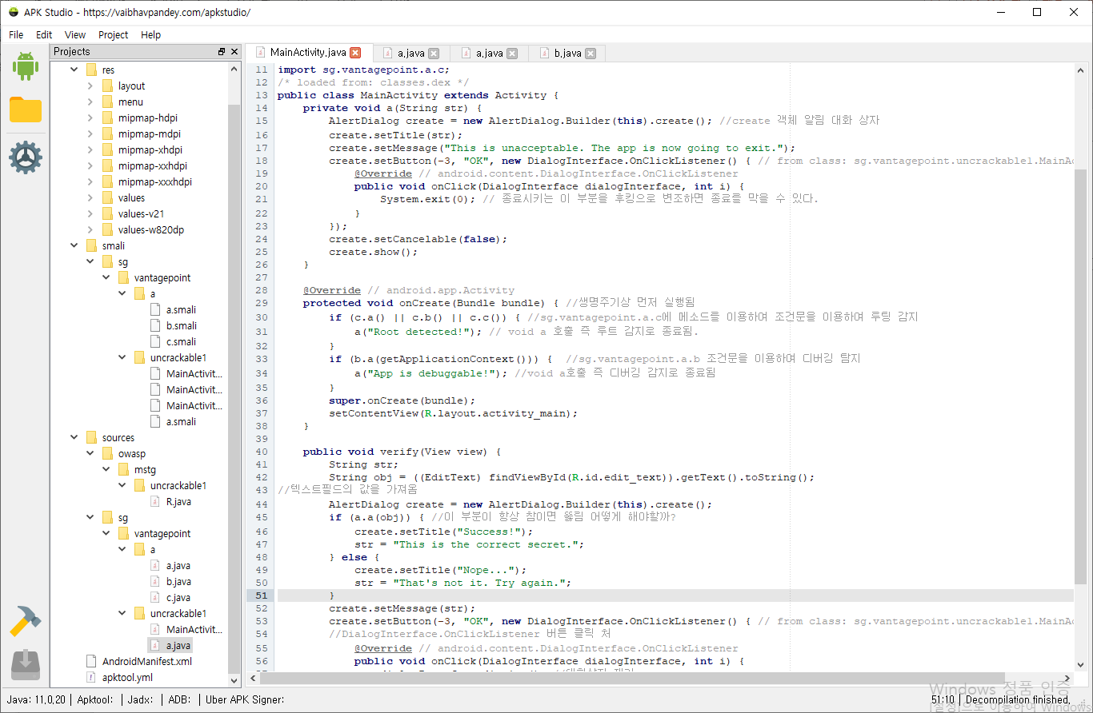
이제 소스코드 분석 싸움

Slide 18
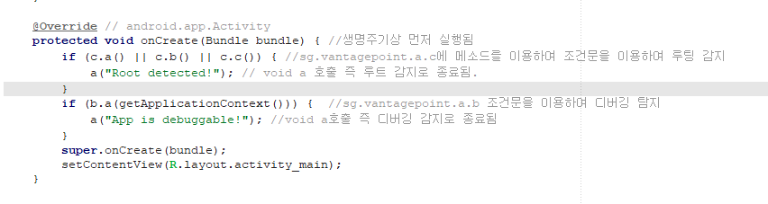
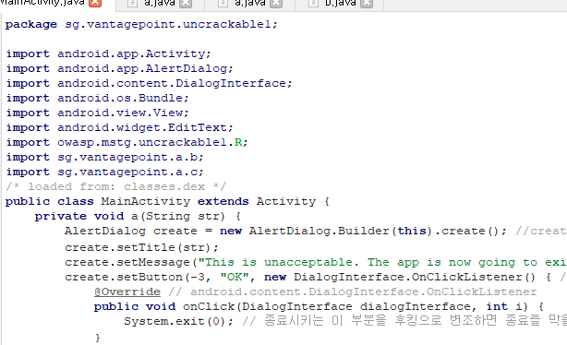
루팅 감지

Slide 19
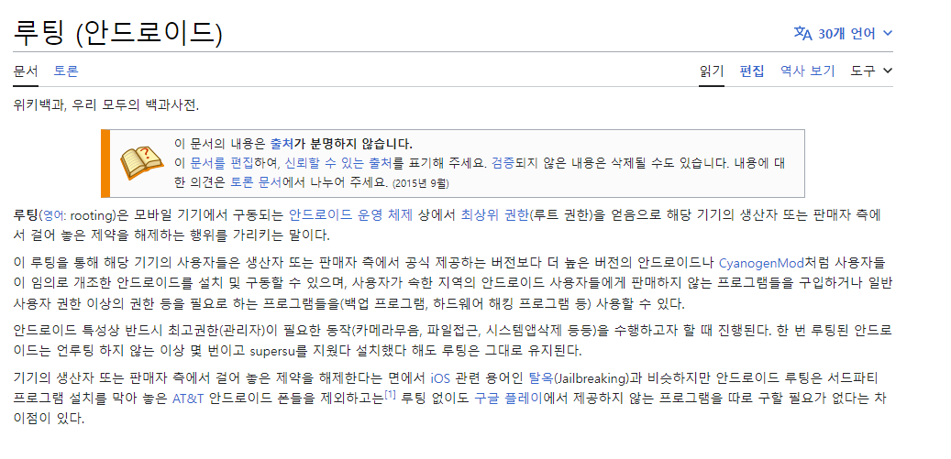
루팅이란?

Slide 20
우회 방법
←1.조건문을 바꾸기
←2.a함수에서 종료 기능 없애기

Slide 21
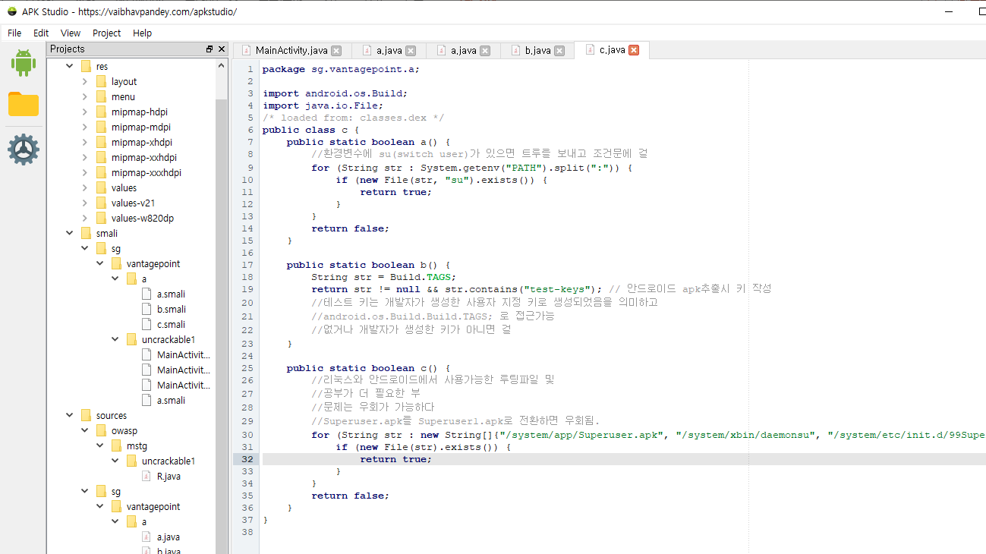
c.java

Slide 22
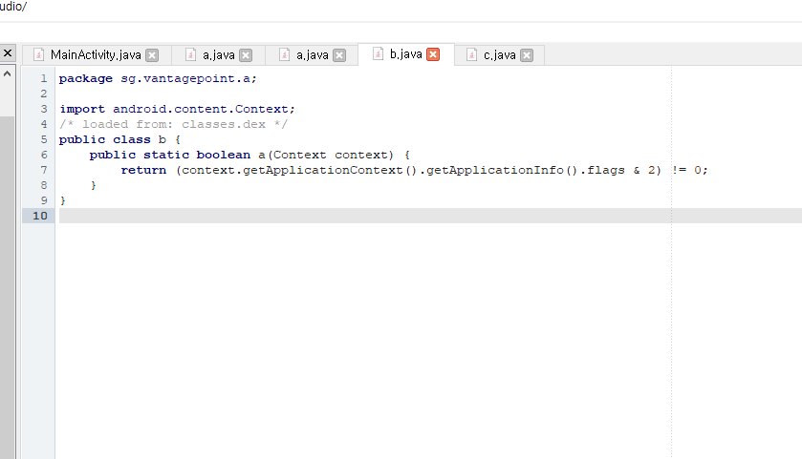
b.java

Slide 23
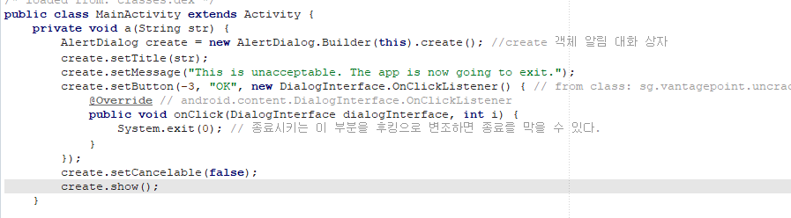
a함수 바꾸기 (훨씬 편함)
↑이걸 없애면 해결

Slide 24
후킹 사용 방법 2가지
1.Python 호출해서 내부 자바스크립트문 컴파일
Python 파일이름.py (내부의 패키지명과 로직이 있음)
2.Javascript 직접 주입
frida -U -l 자바스크립트 -f 패키지명

Slide 26
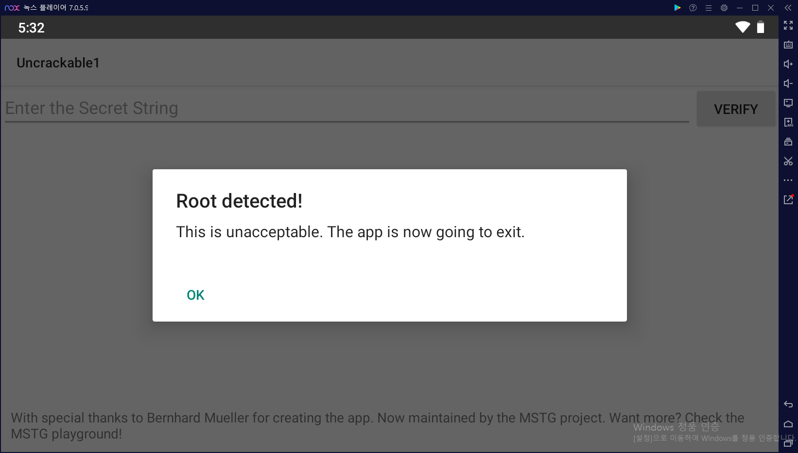
먼저 앱 실행

Slide 27
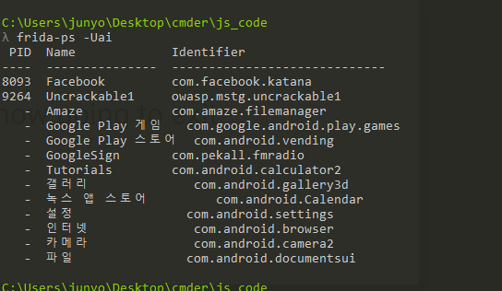
패키지명 확인

Slide 28
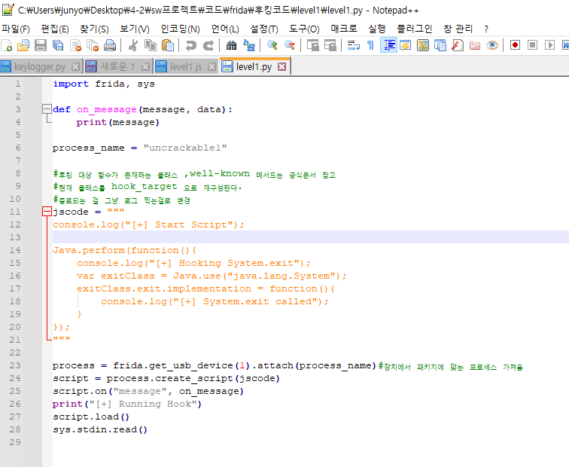

Slide 29
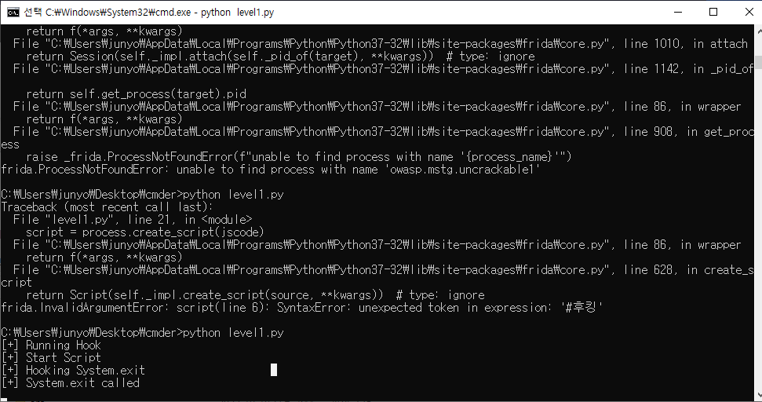

Slide 30
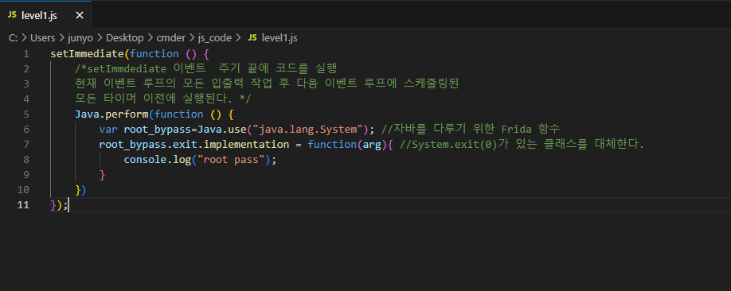

Slide 31
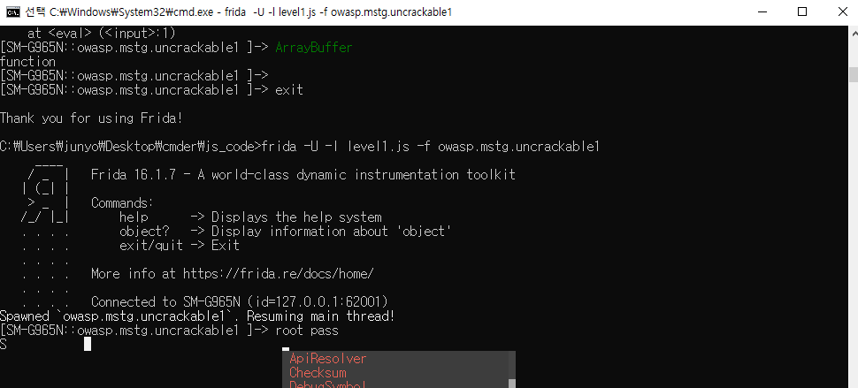

Slide 32
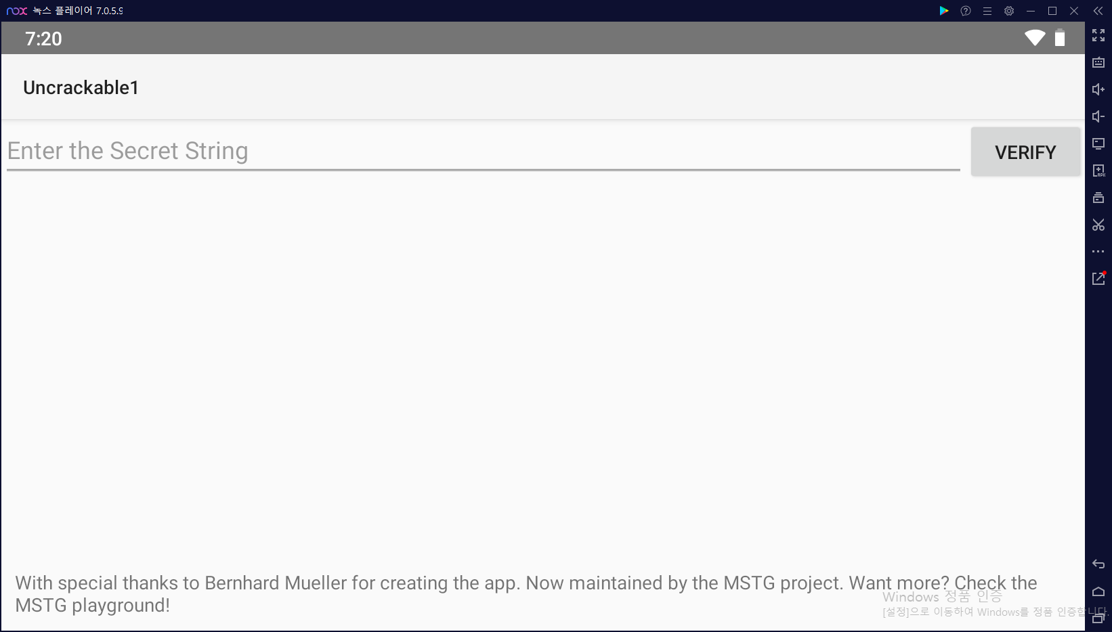

Slide 33
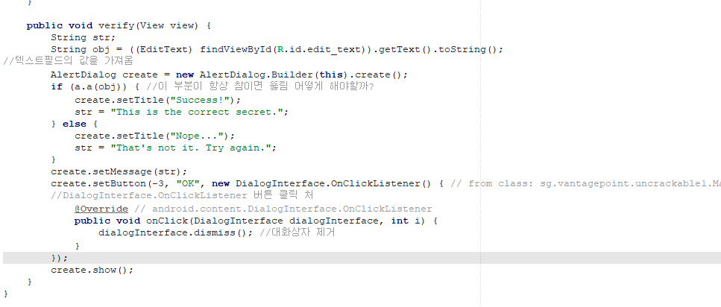
패스워드 우회

Slide 34
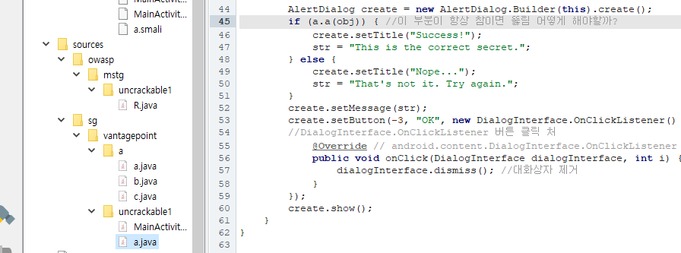

Slide 35
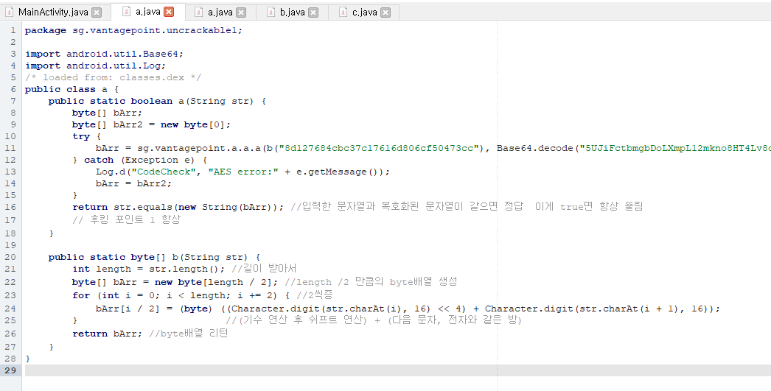
a.java(MainActivity랑 같은 패키지 있는)

Slide 36
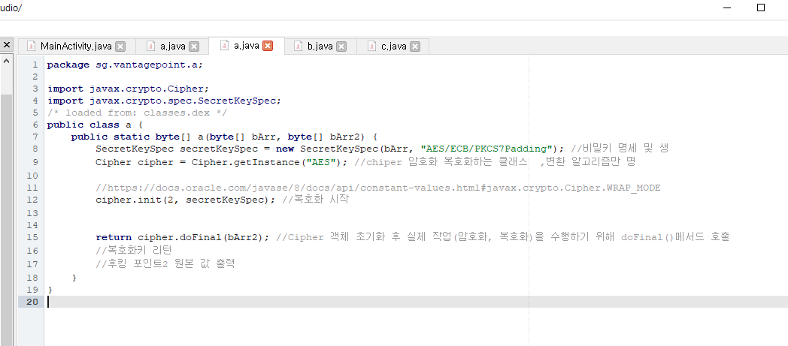
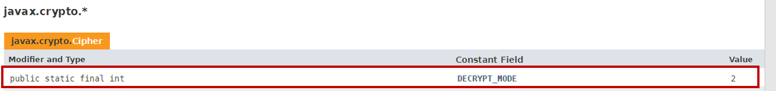
sg.vantagepoint.a.a

Slide 37
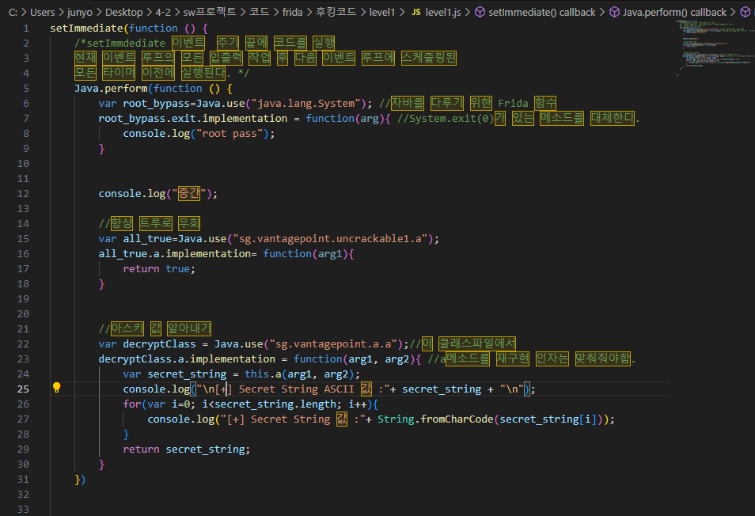

Slide 38
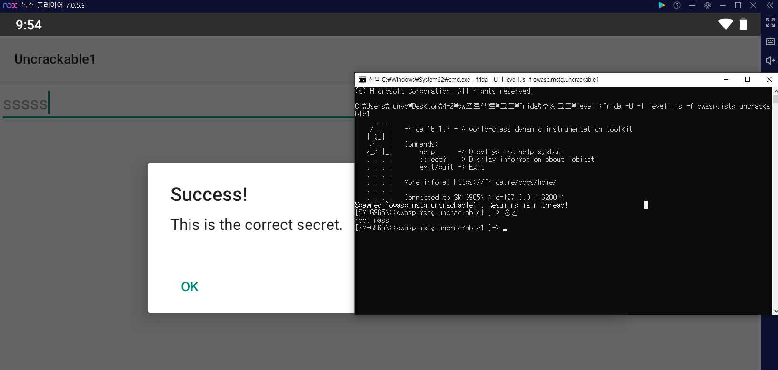

Slide 39
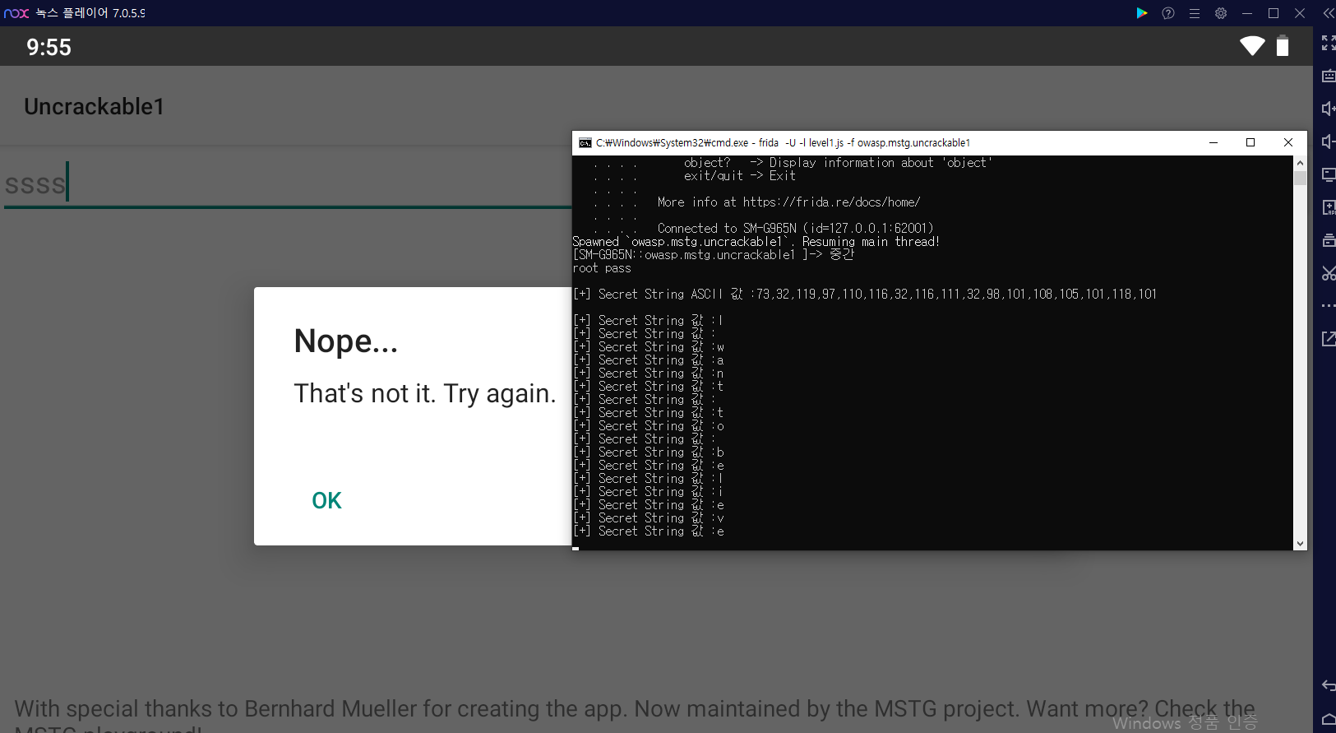

Slide 40
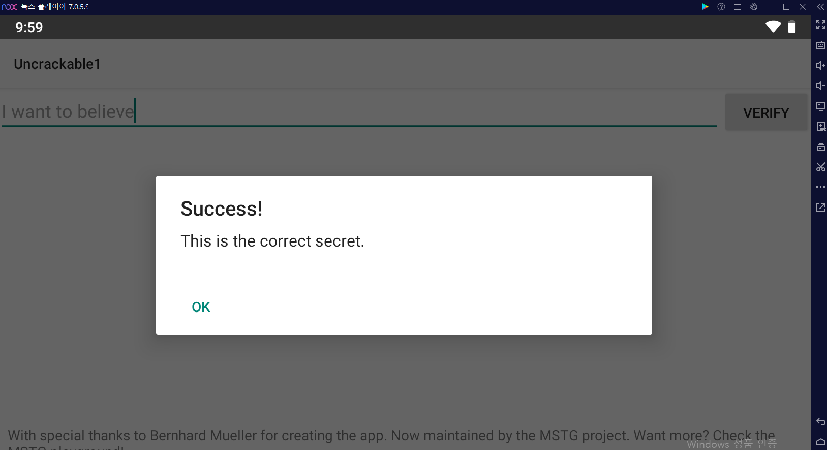

Slide 41
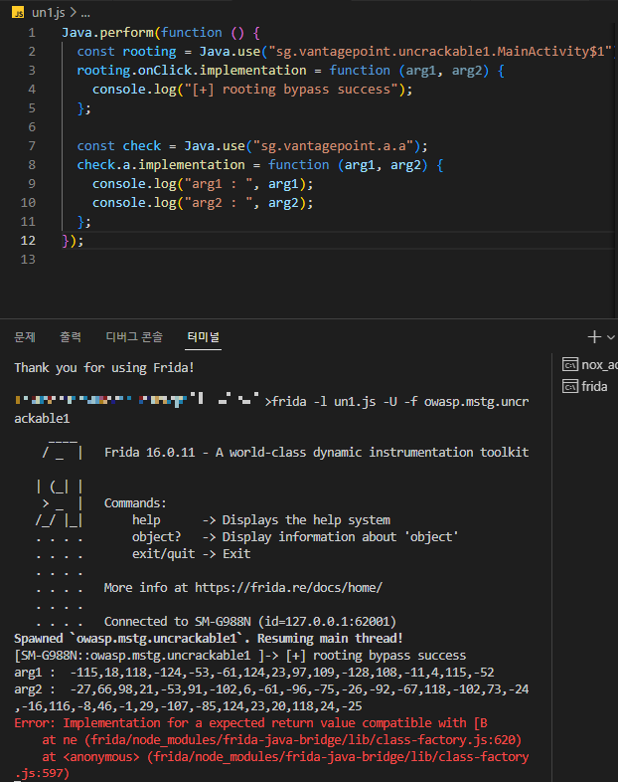
다른 사람이 한 방법 arg1,arg2 함수에서 나오는 값 보고 대입

